Slide 1
Мы умные!
Мы дружные!
Мы внимательные!
Мы старательные!
В 1 классе учимся!
Всё у нас получится!

Slide 2
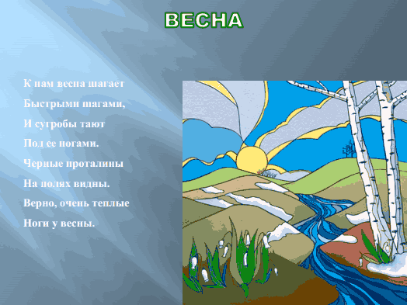
В марте первого числа в гости к нам пришла……..
весна

Slide 3
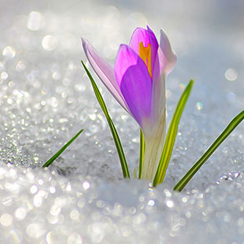
Апрель, апрель.
Звенит капель…

Slide 4

За окном весна. Весной мы чаще и шире открываем окна, чтобы свежий весенний воздух наполнил наше жилище. Открытое окно, пусть оно станет символом нашего урока.

Slide 5
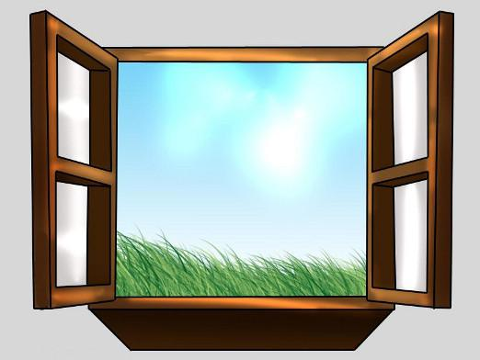
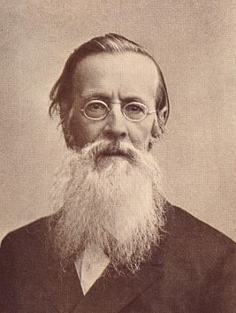
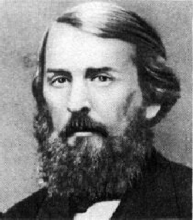

Аполлон
Николаевич
Майков
Алексей
Николаевич
Плещеев

Slide 6
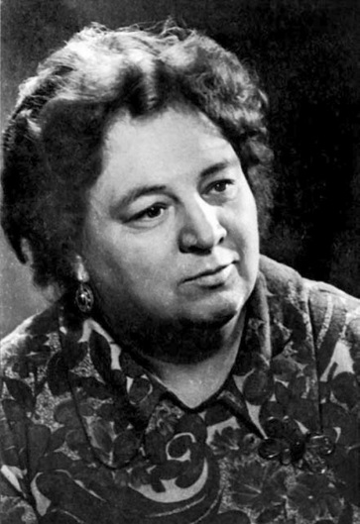
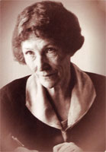
Ирина
Петровна
Токмакова
Евгения
Федоровна
Трутнева
С.70-71

Slide 7
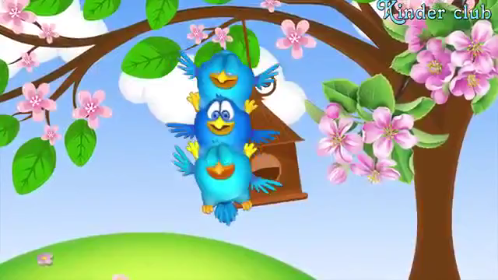

Slide 8
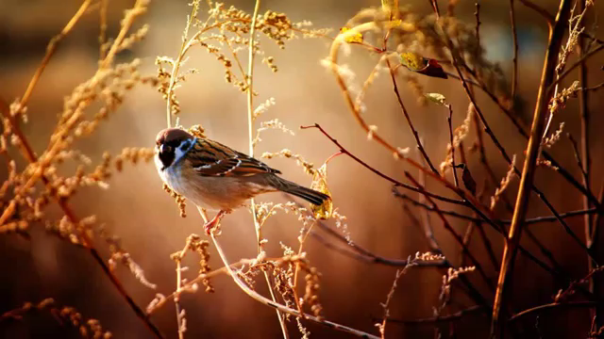
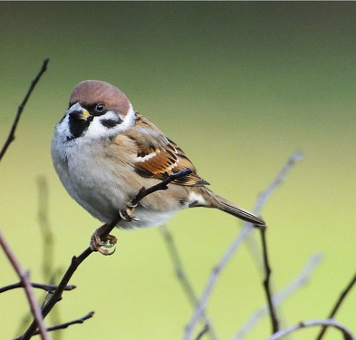
Выглянем в окно. Что услышим и увидим? Хотите узнать, о чем поют воробушки?

Slide 9
С.73

Slide 10
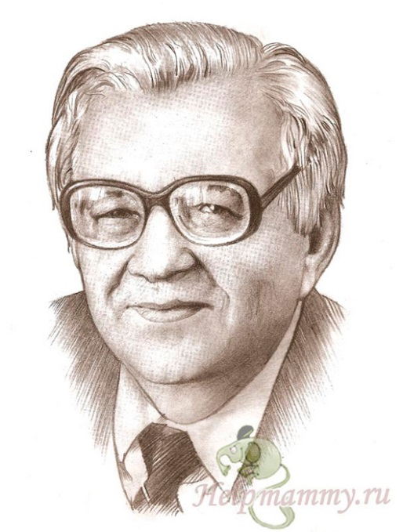
Валентин
Дмитриевич
Берестов

Slide 11
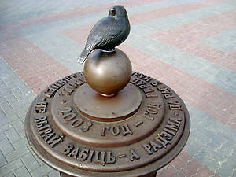

Slide 12
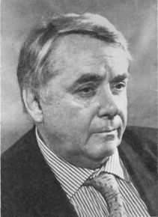
Роман
Семёнович
Сеф

Slide 13
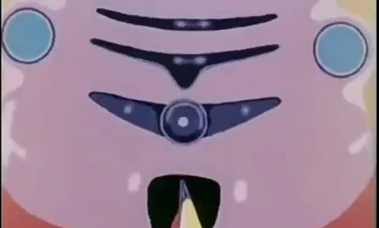

Slide 14
Чудо –
нечто небывалое, невероятное, удивительное, поразительное.

Slide 15
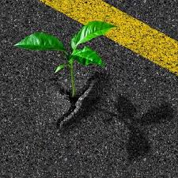

Если бы березка умела говорить, как воробушки, что тогда…..?
- А если бы асфальт мог говорить, что он сказал бы?

Slide 16
Пробивается берёзка.
Так сходи и посмотри.
Возле дома №3.
Ты ещё не видел чуда?

Slide 17
1)Ты ещё не видел чуда?
2)Так сходи и посмотри.
3)Возле дома №3.
4)Пробивается берёзка.

Slide 18


Slide 19
Аполлон Майков
« Христос Воскрес».
с.74

Slide 20
V - уже знаю
+ новое
- не знал, думал иначе
? не понял, есть вопросы

Slide 21


Slide 22
Весна — это пора обновления , пробуждения и новой жизни не только в природе, но и в душе человека. С приходом весны у людей появляется вера, надежда на что-то лучшее. Поэтому весну всегда ждут с нетерпением.

Slide 23
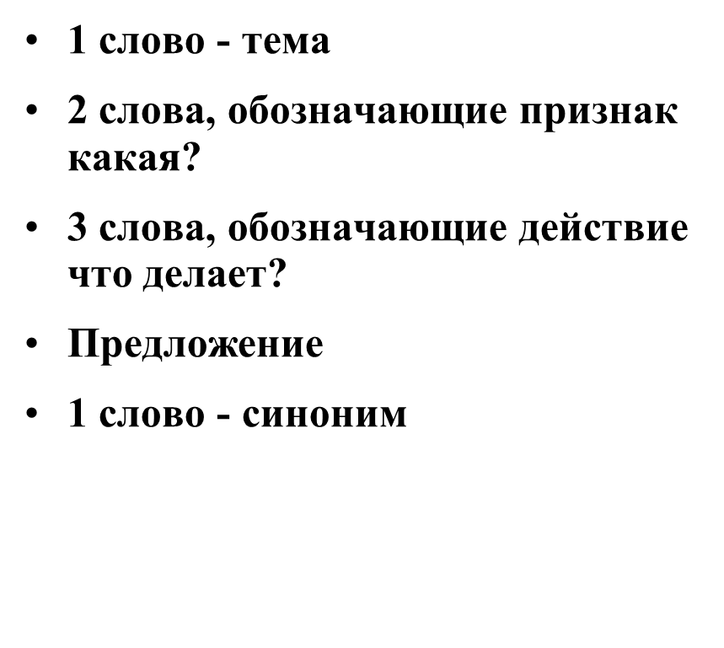
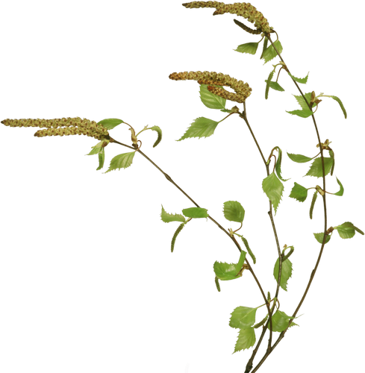
синквейн

Slide 24
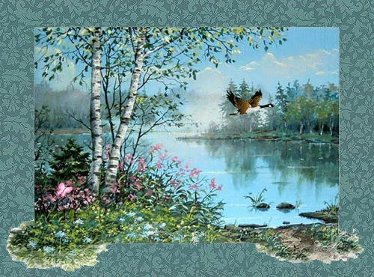

Молодцы!

Slide 25
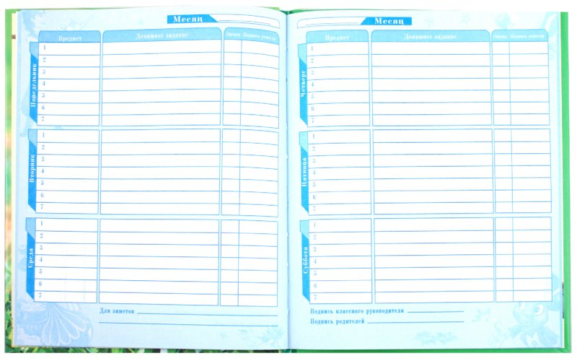
чтен
С.73 -75 чит.

